Slide 1
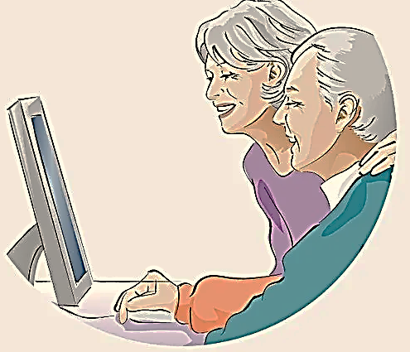
Обучение основам компьютерной грамотности граждан пожилого возраста
Выполнил
специалист по
социальной работе
Мирошник Т.А.

Slide 2
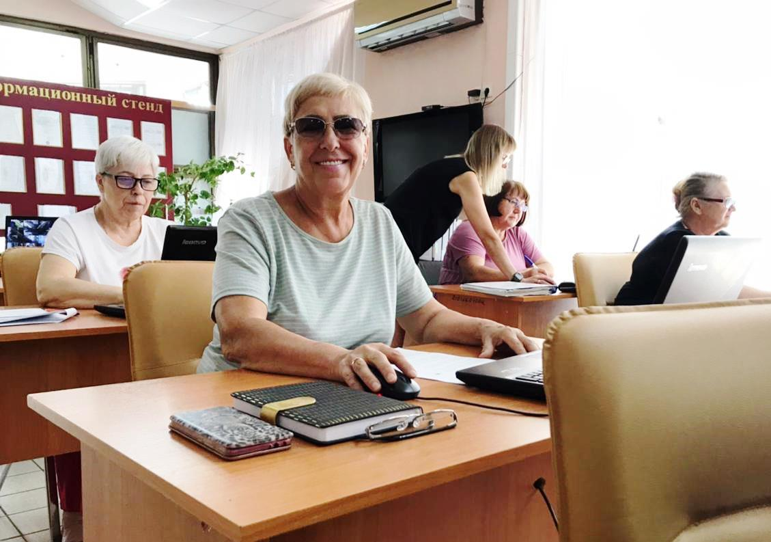
«Возраст - не помеха!»
«Любой, кто перестает учиться, стареет, и не важно, сколько ему лет: двадцать или восемьдесят. Любой, кто продолжает учиться, остается молодым. Самая великая вещь в жизни - это сохранять свой разум молодым!»
Генри Форд
Освоение компьютерных технологий открывает старшему поколению целый мир - общения, творчества, развлечений, обучения новому.
Старость отступает, когда человек живет насыщенной, полноценной жизнью, и современные гаджеты помогают сделать ее таковой!

Slide 3
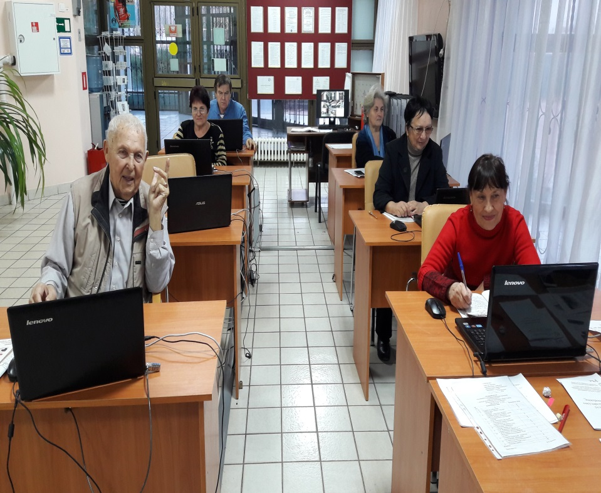
Цели практики
Сформировать знания и умения в сфере компьютерной грамотности пожилого населения и готовность получения государственных и муниципальных услуг в электронном виде.
Социально адаптировать и обучить пожилых людей навыкам работы на компьютере
для повышения качества жизни.
3. Предоставление возможности пользоваться компьютером и интернетом на базе учреждения.

Slide 4
этапы внедрения практики:
№ п/п | Название этапа | Цель
1 | Подготовительный этап | разработка программы курса подготовка учебно-методических материалов; создание доступной среды (автоматизированное рабочее место - наличие компьютеров и локальной сети); формирование группы обучающихся.
2 | Практический (основной) этап | реализация проекта (проведение занятий в соответствии с разработанной программой).
3 | Мониторинг | проведение опроса слушателей курсов для определения степени удовлетворенности полученными знаниями и навыками.

Slide 5
В основу занятий положена «Азбука Интернета» – адаптированная программа обучения компьютерной грамотности. Авторы и разработчики – Социальный фонд России и крупнейшая в России телекоммуникационная сеть ПАО «Ростелеком». Программа получила одобрение Министерства труда и социальной защиты Российской Федерации.

Slide 6
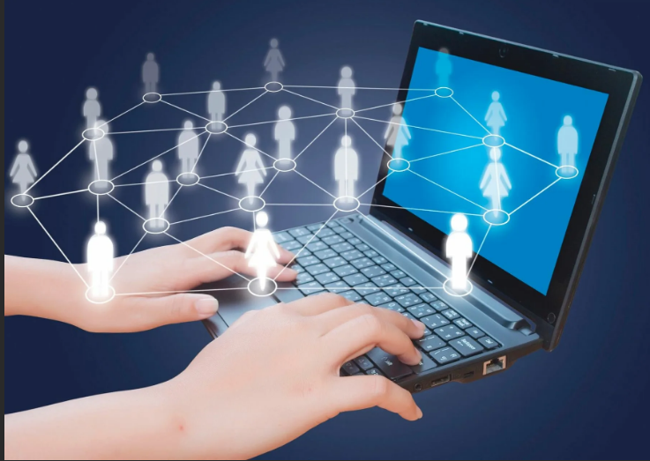
Возможность получения полезной информации
Компьютер для любого человека - это интеллектуальное и личностное развитие, возможность для творчества и, конечно же, общение.
Для многих граждан пенсионного возраста это единственное «окно в мир».
Компьютерная грамотность является необходимым фактором для полноценной жизни современного пожилого человека.

Slide 7
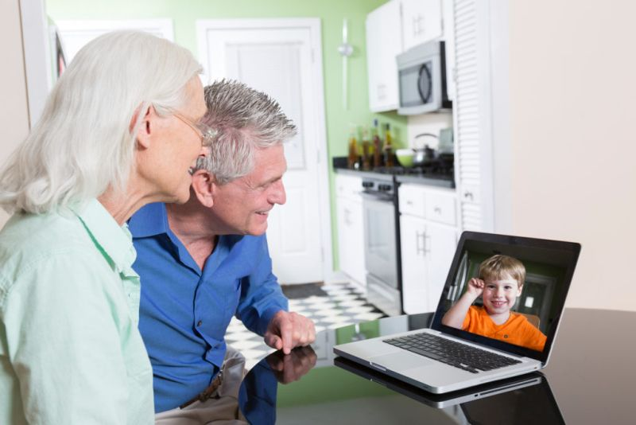
Связь с родственниками
Современные технологии делают нашу жизнь все более комфортной и удобной.
Одной из таких технологий является неконтактный способ общения. Несмотря на то, что технология не может заменить непосредственного человеческого общения, она тем не менее помогает не терять контакт с близкими, которые живут вдали. Онлайн-сервисы, социальные сети, мессенджеры стали нашими надежными помощниками в общении.
Они позволяют поддерживать связь с близкими и друзьями, обмениваться сообщениями и фотографиями, даже находясь на расстоянии.

Slide 8
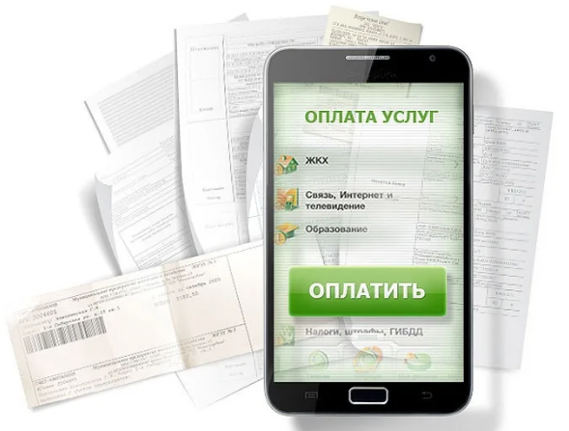
Оплата коммунальных услуг
Для современного человека оплата коммунальных услуг через интернет - надежный и удобный способ.
Интернет-платежи упрощают жизнь и экономят значительное количество времени, к тому же сама операция очень проста.
Для перечисления денежных средств на счета поставщиков коммунальных услуг достаточно иметь компьютер или смартфон, интернет и банковскую карту.

Slide 9
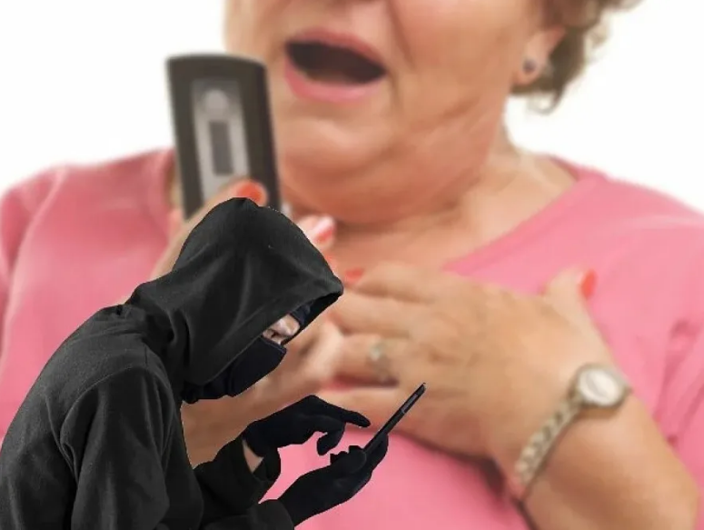
защита от кибермошенничества
Люди старшего поколения в силу своего возраста и состояния здоровья чаще становятся объектами совершения преступлений.
С развитием технологий все больше финансовых услуг можно получить в электронном виде, вместе с этим развиваются и киберугрозы.
На курсах пенсионеры получают необходимую информацию о правилах работы с электронной почтой, банковскими картами, теоретический материал о вирусах, фишинговых сайтах и возможностях, которые помогут защититься от кибермошенников.

Slide 10
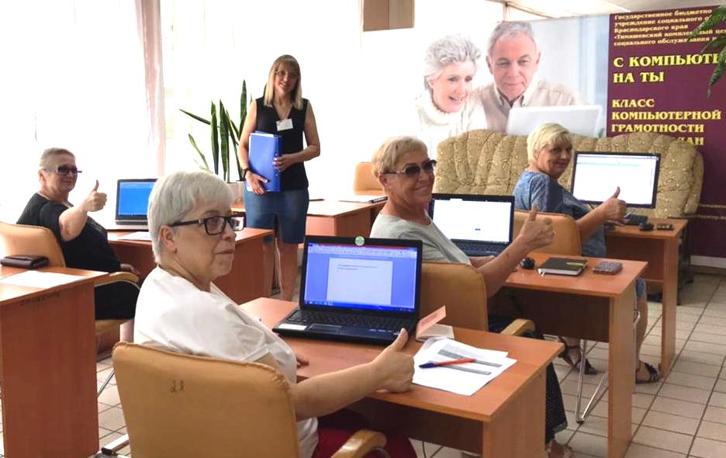
Жизнь стала легче
Большинство выпускников компьютерных курсов в дальнейшем регулярно работают на компьютере, используют интернет для общения в социальных сетях, поиска необходимой им информации,, получения государственных услуг, совершения платежей за коммунальные услуги, записи в учреждения здравоохранения.
Многие приобрели персональные компьютеры, ноутбуки, планшеты, имеют подключение к Интернету с активным использованием его возможностей.

Slide 11
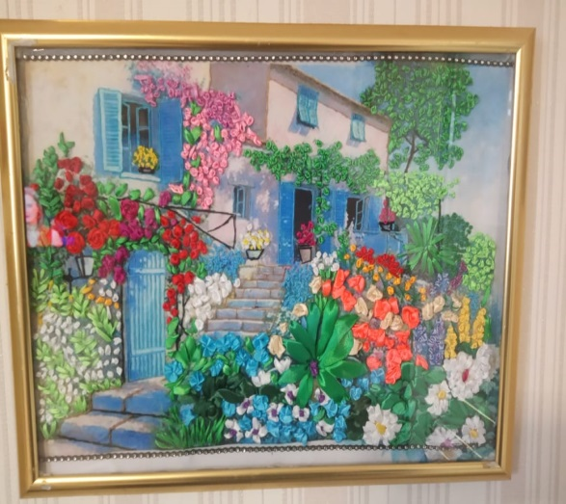
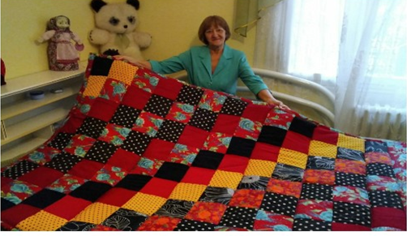
Творческие победы
Пожилые граждане ежегодно принимают участие во Всероссийском конкурсе личных достижений пенсионеров в изучении компьютерной грамотности «Спасибо Интернету», который проводится Социальным фондом России и ПАО «Ростелеком».
В конкурсных работах пенсионеры делятся своими достижениями в творчестве, которые стали возможны благодаря знаниям и навыкам, полученным в мире информационно – телекоммуникационных технологий.

Slide 12
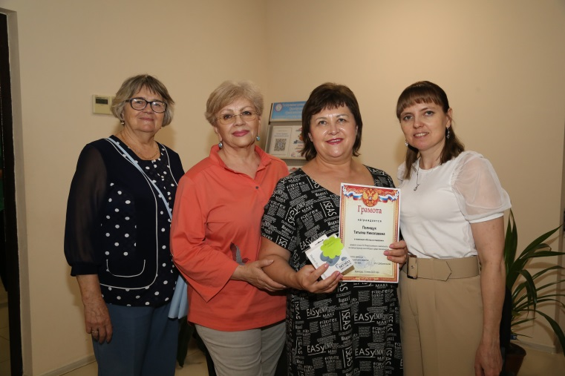
Всероссийский чемпионат
Команда ГБУ СО КК «Тимашевский КЦСОН» в этом году приняла участие в XIII Всероссийском чемпионате по компьютерному многоборью среди пенсионеров Краснодарского края, показав
отличный уровень владения компьютерными технологиями, заняла призовое место «Вслед за лидером».

Slide 13
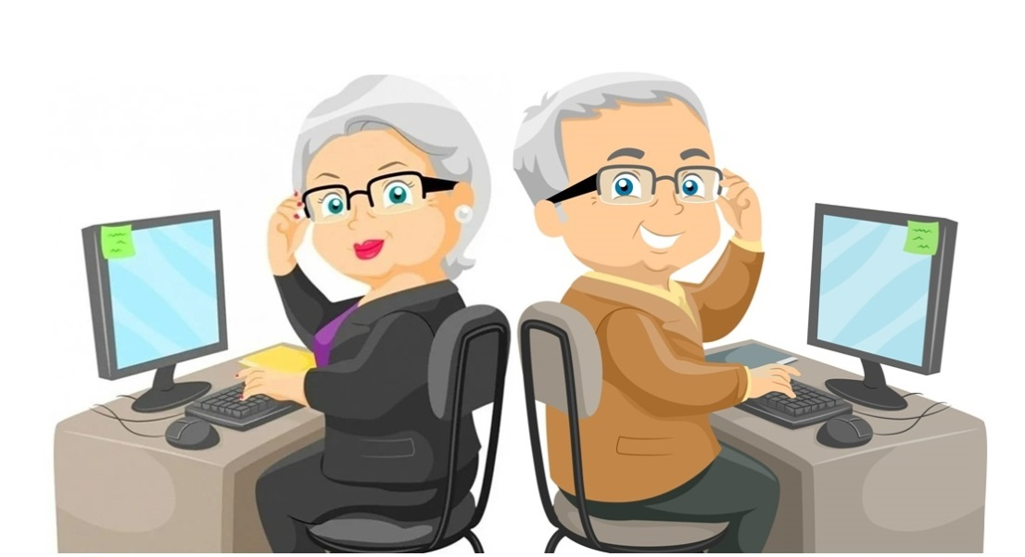
Заключение
Компьютерные курсы для людей старшего поколения призваны не только снизить «межпоколенческие» различия, но и помогают социально адаптироваться к сложившимся условиям, позволяют окунуться в огромный мир информационно - телекоммуникационных технологий и не потеряться в нем.
Реализация практики способствует ликвидации компьютерной неграмотности людей старшего возраста для обеспечения равных возможностей доступа к информационным технологиям.

